Slide 1
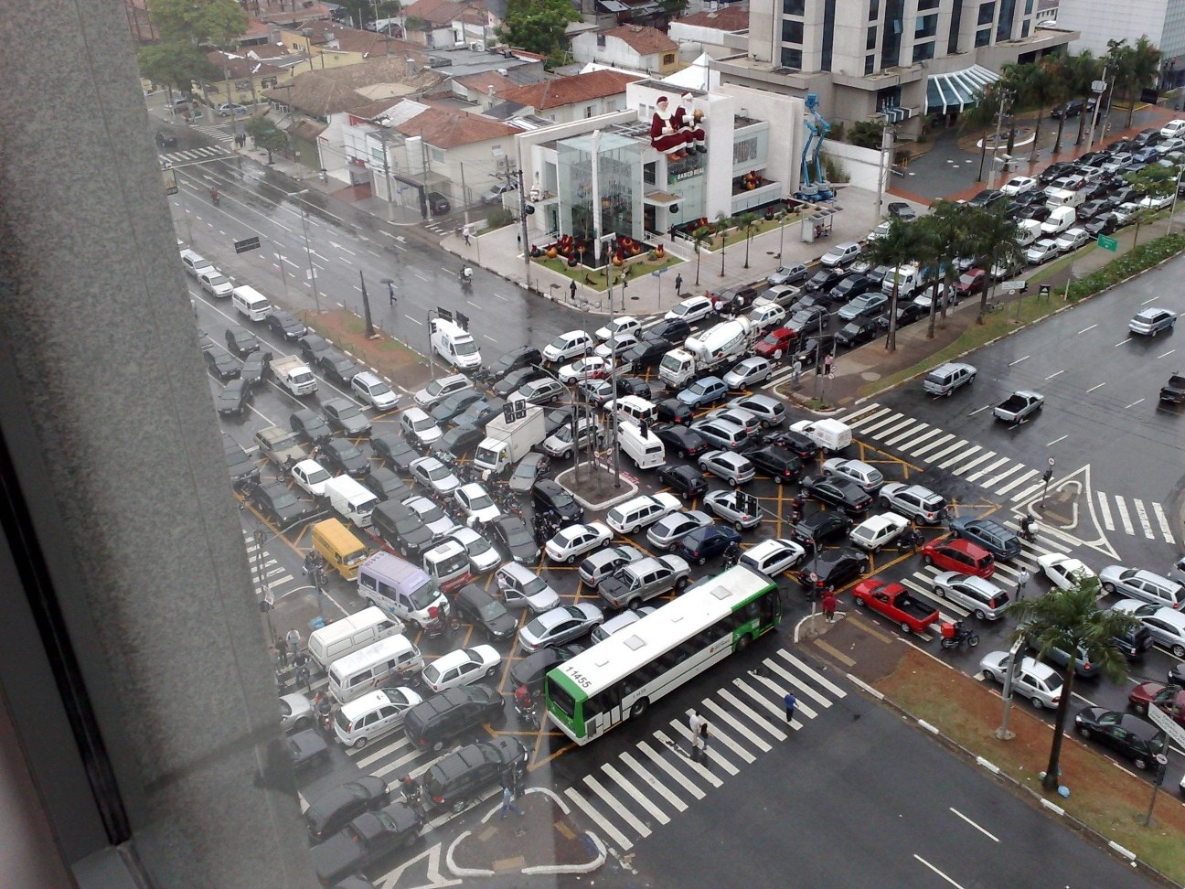
Проект: Lock Manager
Тема: Диагностика deadlock'ов

Slide 2
Deadlock
E1
R1
Lock
Wait
Wait
E2
R2
Lock

Slide 3


Что видит пользователь?

Slide 4
Как с этим бороться?
Избежать на этапе разработки:
  Групповые блокировки
  Фиксированный порядок блокировок
  Анализ формальной модели

Slide 5
Как с этим бороться?
Избежать во время выполнения:
  Прерывание менее приоритетных запросов
  Прерывание более молодых запросов

Slide 6
Как с этим бороться?
Найти и обезвредить. Анализ графа ожиданий
E1
RES
executor1.lock(resource)
Lock
Wait
E2
executor2.lock(resource)

Slide 7
Где deadlock в графе?
Однотипные блокировки
E1
R1
Lock
Wait
Wait
R2
E2
Lock

Slide 8
Где deadlock в графе?
Разнотипные блокировки
E1
R1
Type | NL | CR | CW | PR | PW | EX
NL | + | + | + | + | + | +
CR | + | + | + | + | + | -
CW | + | + | + | - | - | -
PR | + | + | - | + | - | -
PW | + | + | - | - | - | -
EX | + | - | - | - | - | -
Lock EX
Wait PR
Wait CW
R3
E2
Lock EX
Lock PR
E3
R2
Wait CR

Slide 9
Как можно оптимизировать?
Параллельный обход компонент связности
Разные стратегии запуска обхода графа
Разные стратегии удаления вершин
Не обходить весь граф после незначительных изменений
Возможно, использование Boost Graph Library улучшит читабельность и уменьшит размер написанного кода

